Slide 1
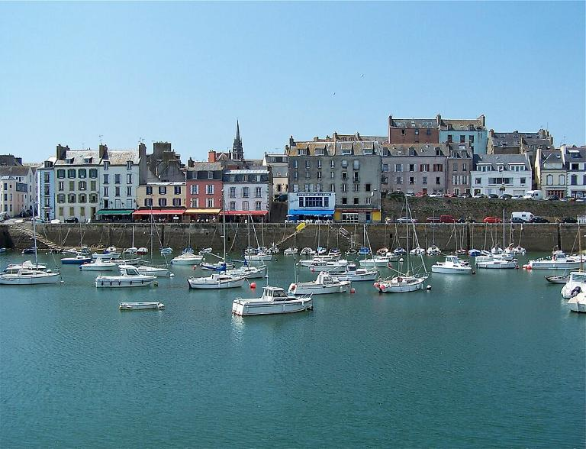
Vue générale du Port du Rosmeur à Douarnenez , France

Slide 2
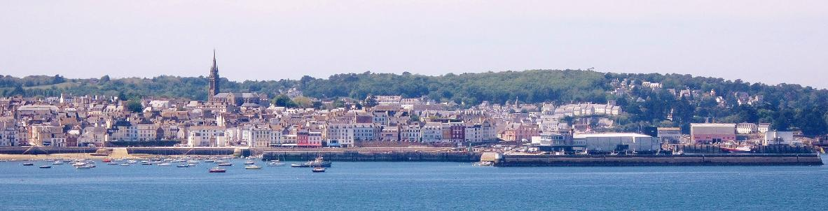
Douarnenez (prononcé : /dwaʁ.nə.ne/Note 1) est une commune française, à l'est de la mer d'Iroise, donnant son nom à la baie de Douarnenez. Elle fait partie du département du Finistère en région Bretagne.
Douarnenez vu depuis les falaises de Kerlaz.

Slide 3
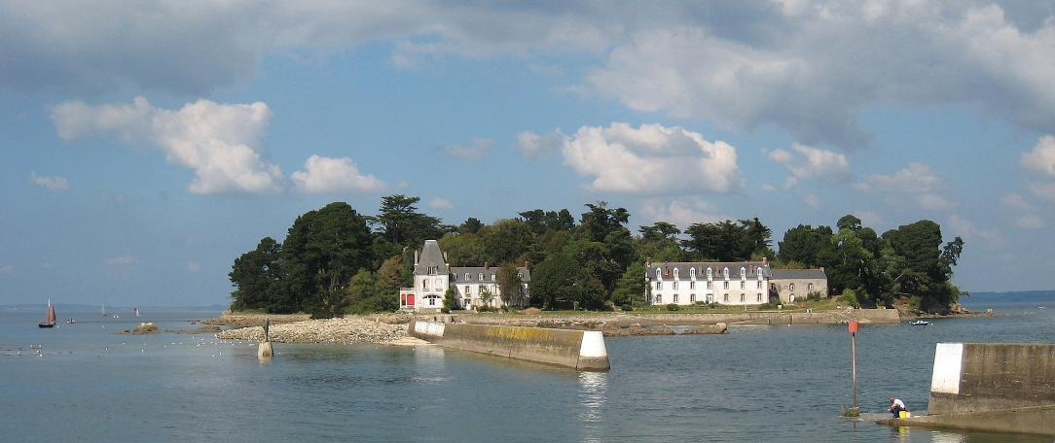
Île Tristan - Douarnenez - Tréboul

Slide 4
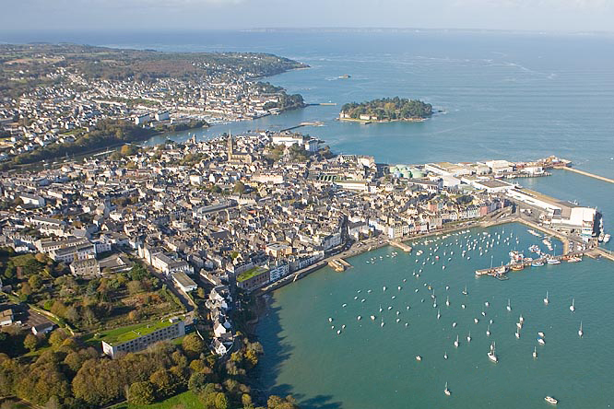
Vue aérienne de Douarnenez

Slide 5
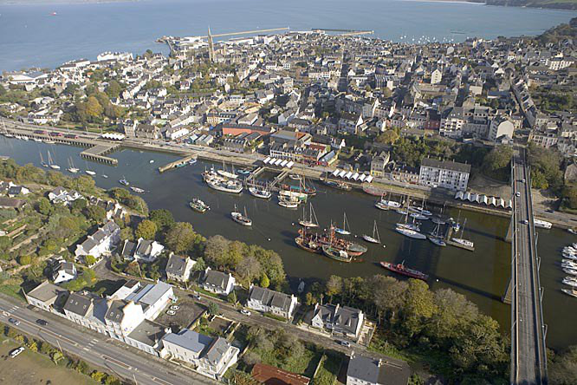
Vue aérienne d'une portion de Port Rhu, à Douarnenez avec le viaduc à droite

Slide 6
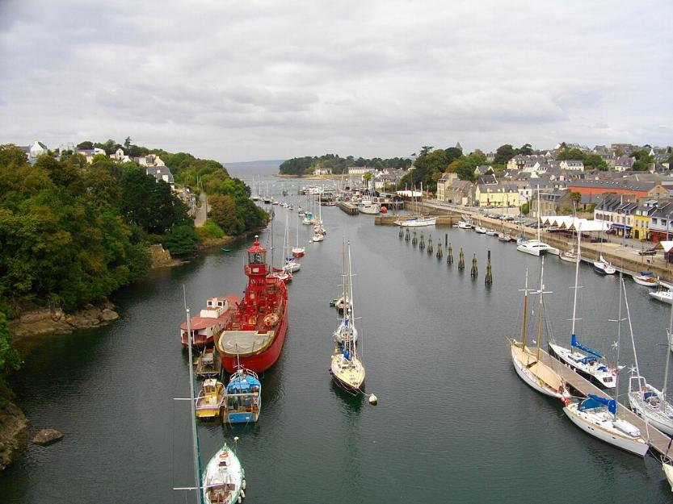
La Ria du Port-Rhu vue du viaduc ; à droite Douarnenez, à gauche Tréboul, à l'arrière-plan l'île Tristan

Slide 7
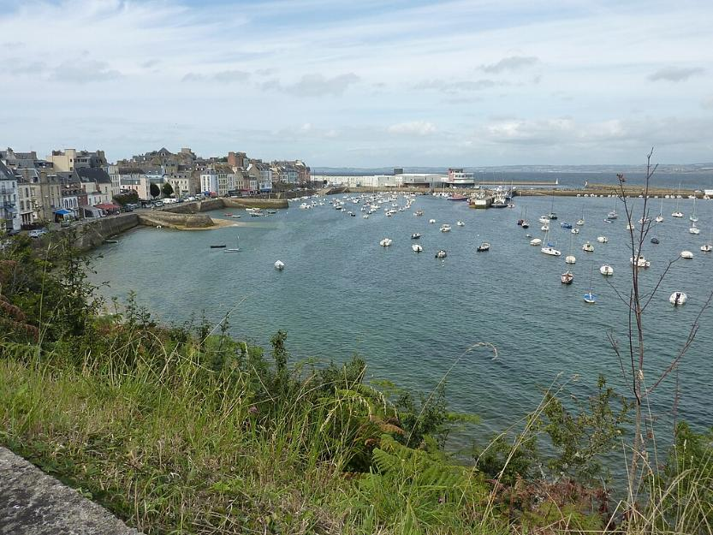
Le port du Rosmeur vu du sentier des Plomarc'h

Slide 8
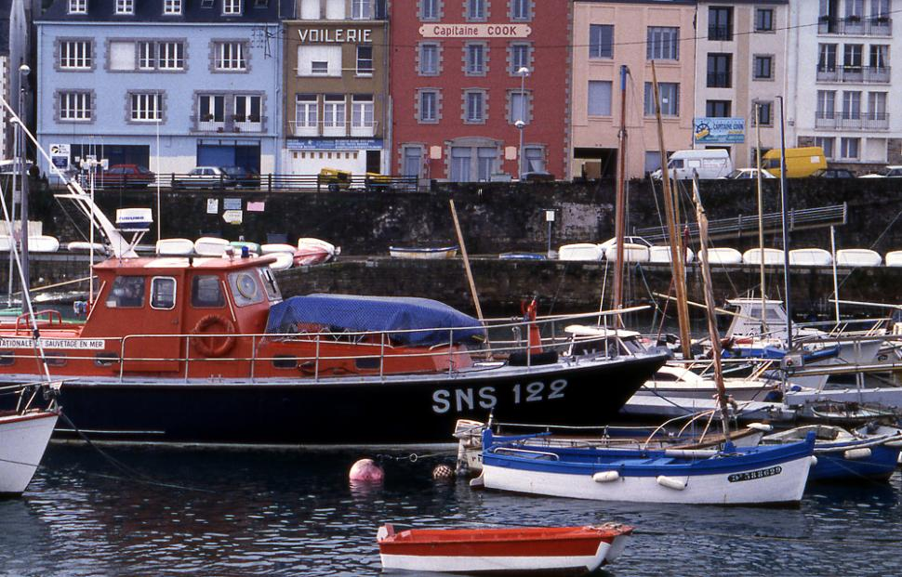
La vedette de la station locale de la SNSM

Slide 9
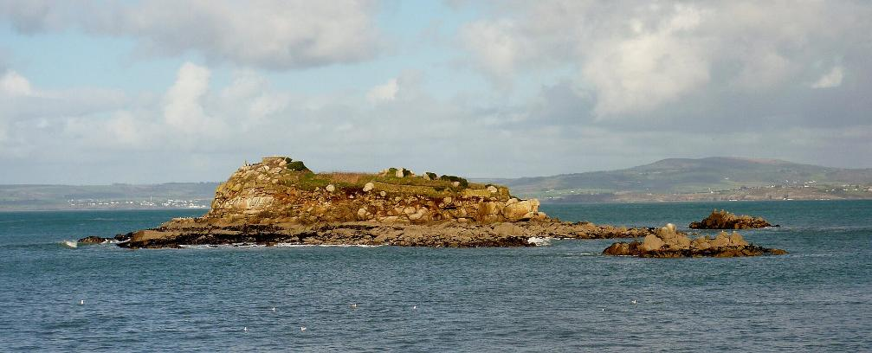
L'îlot du Coulinec entre la plage des Sables Blancs et la Pointe de Leydé.

Slide 10
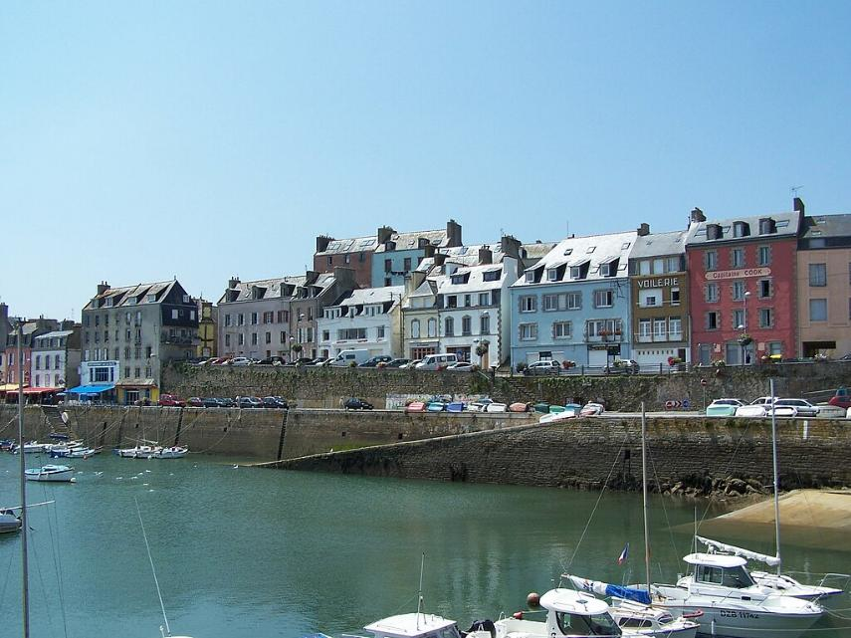
Un quai du port du Rosmeur.

Slide 11
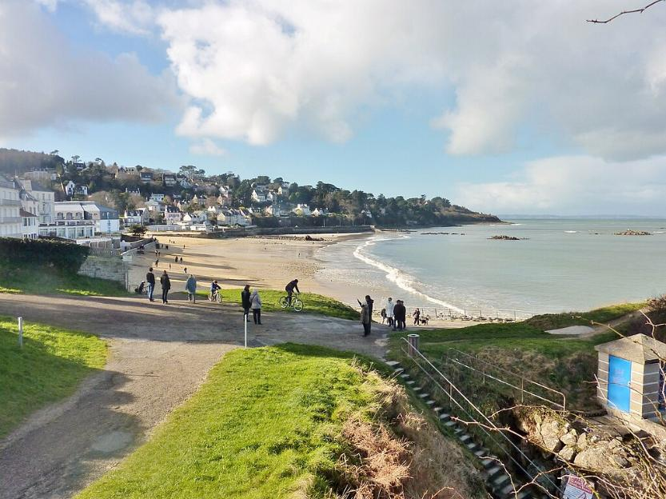
Tréboul : la plage des Sables Blancs.

Slide 12
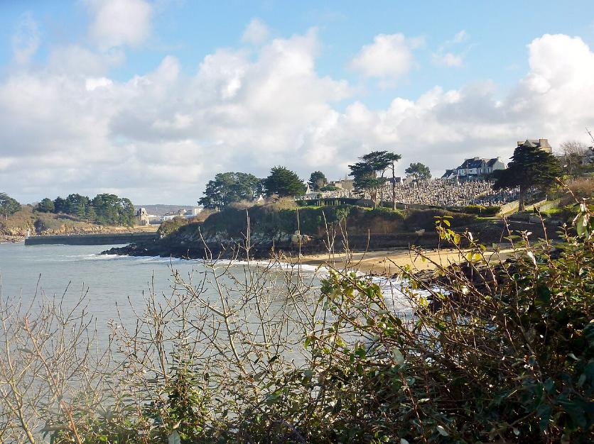
Le cimetière marin de Tréboul.

Slide 13
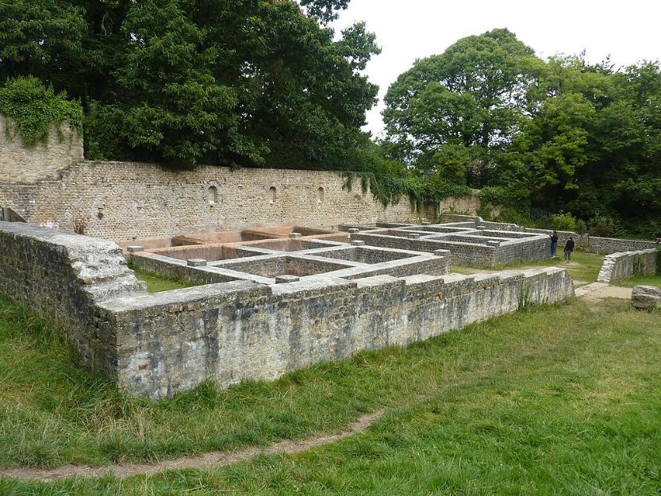
L'ancien bâtiment des salaisons des Plomarc'h (époque gallo-romaine ; servait à la fabrication du garum)

Slide 14
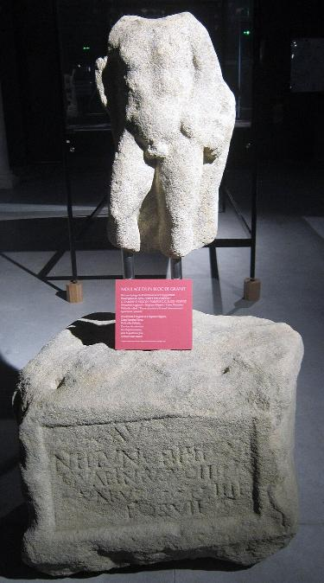
Moulage du bloc de granite offert par Caius Varenius retrouvé sur la plage du Ris à Douarnenez.

Slide 15
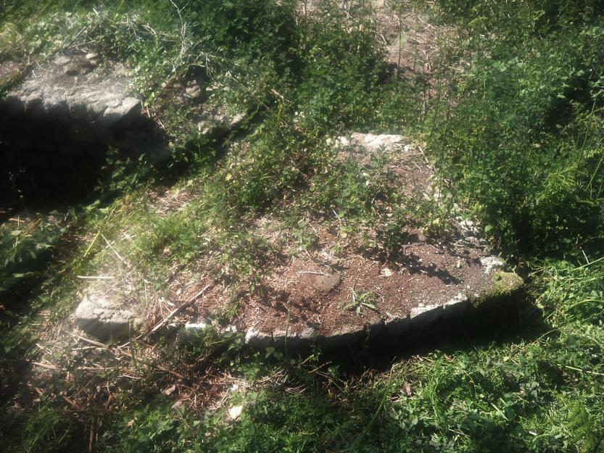
Le temple de Trégouzel : restes d'un contrefort.

Slide 16
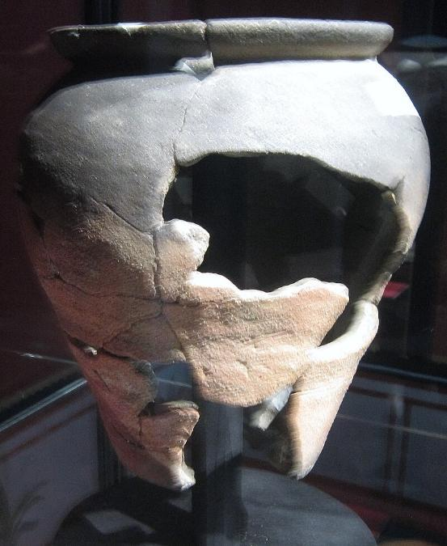
Vase ovoïde trouvé à Trégouzel (1er ou 2e siècle après J.-C.).

Slide 17
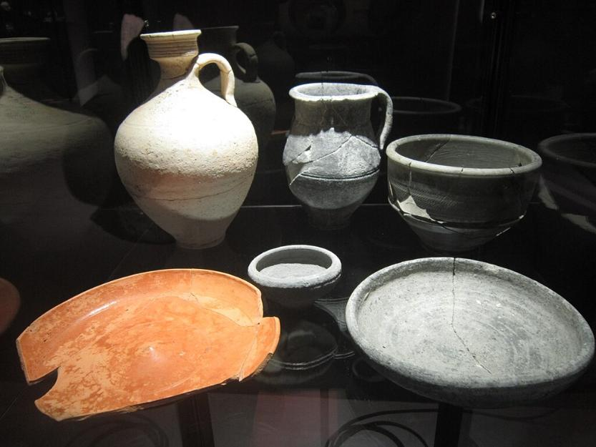
Ustensiles divers trouvés aux Plomar'h Pella (époque gallo-romaine).

Slide 18
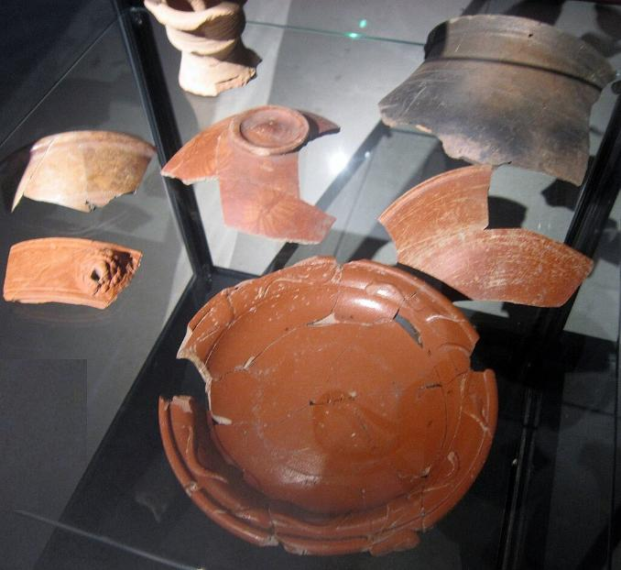
Débris de céramiques trouvés aux Plomarc'h Pella (1er au 4e siècle après J.-C.).

Slide 19
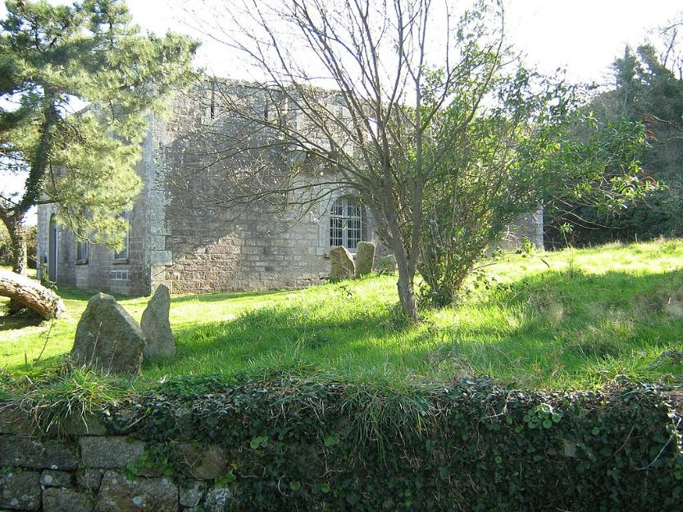
Île Tristan, Douarnenez, France : le fort

Slide 20
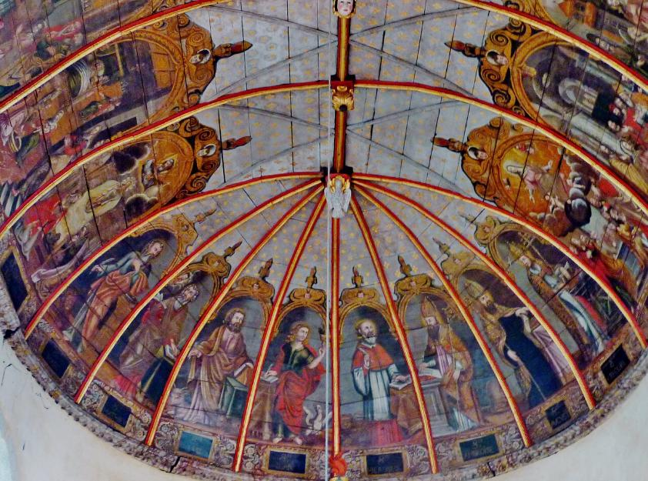
Douarnenez : chapelle Saint-Michel, fresques du plafond peintes entre 1667 et 1675

Slide 21
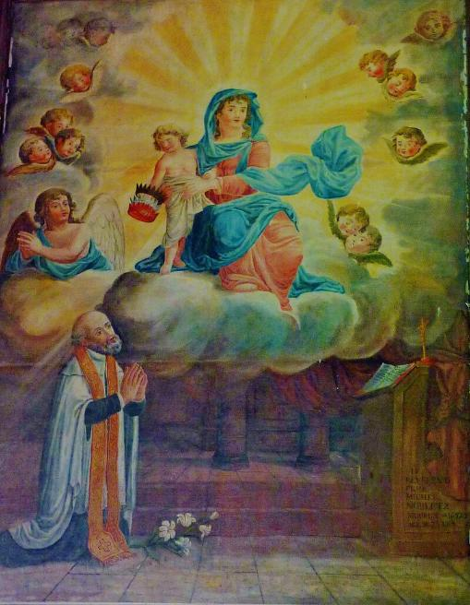
Douarnenez : chapelle Saint-Michel, fresque représentant Michel Le Nobletz priant la Vierge Marie

Slide 22
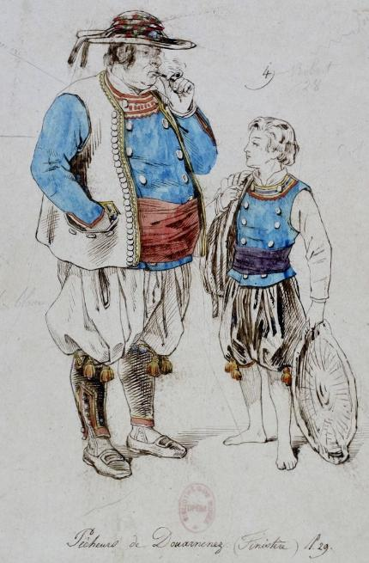
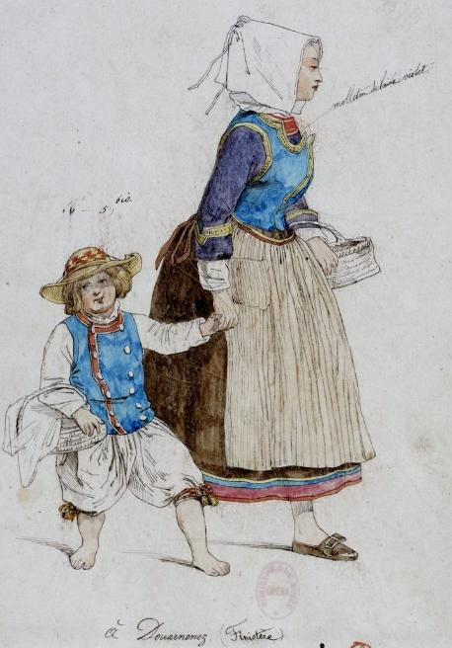
Femme et enfant de Douarnenez (dessin anonyme, 1849)
Pêcheurs de Douarnenez (dessin anonyme, 1849)

Slide 23
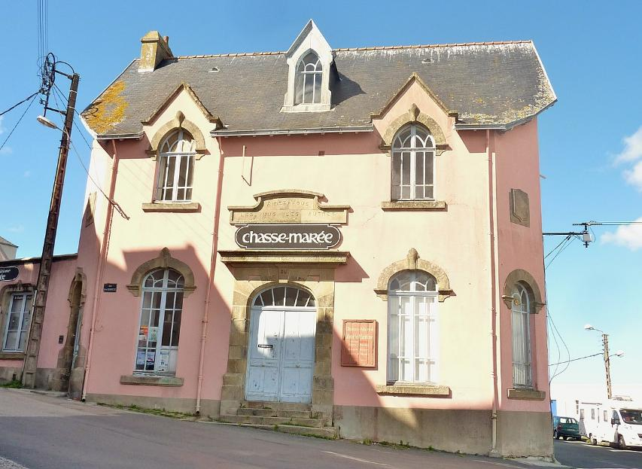
L'Abri du marin construit par Jacques de Thézac et qui fut le siège de la revue "Chasse-Marée" (façade sud-est)

Slide 24
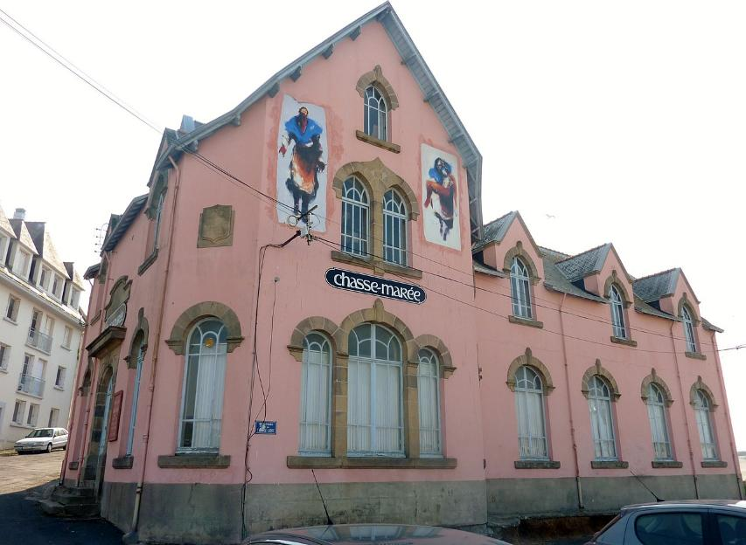
L'Abri du marin construit par Jacques de Thézac et qui fut le siège de la revue "Chasse-Marée" (façade donnant sur le quai)

Slide 25
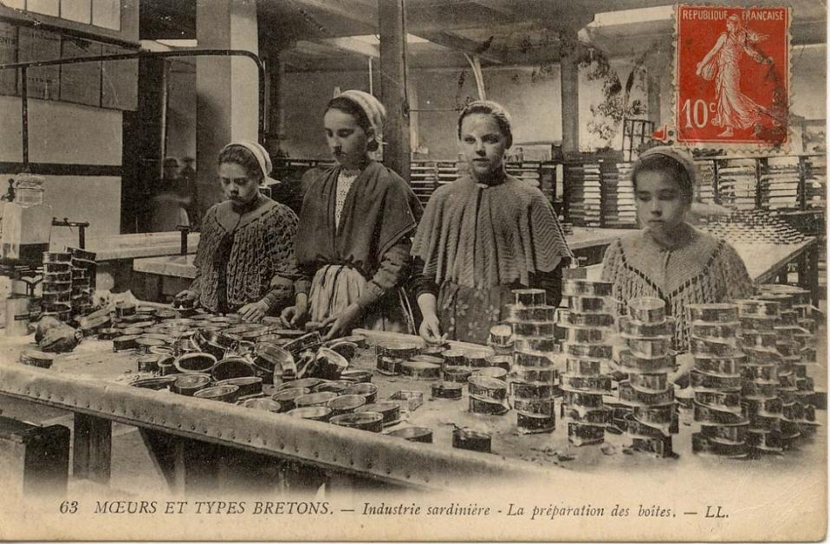
Douarnenez : la préparation des boîtes de conserves vers 1920 (carte postale Lévy et fils)

Slide 26
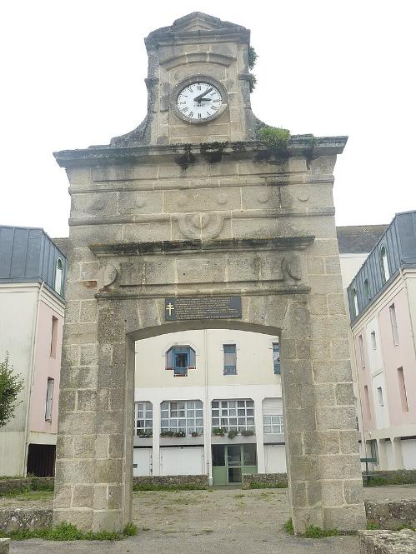
La Porte de la Glacière (1890) et son inscription à la mémoire des Français libres embarqués le 18 juin 1940 sur le Trébouliste

Slide 27
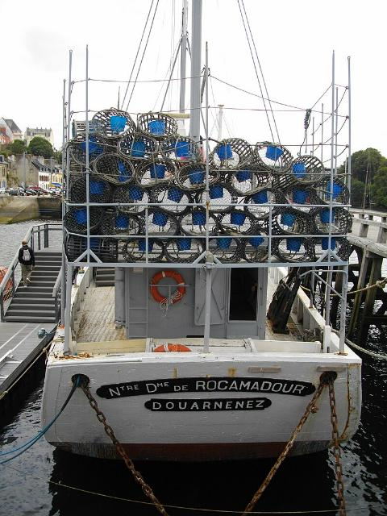
Le Notre-Dame-de-Rocamadour, langoustier "mauritanien" à pont arrière de Douarnenez 1

Slide 28
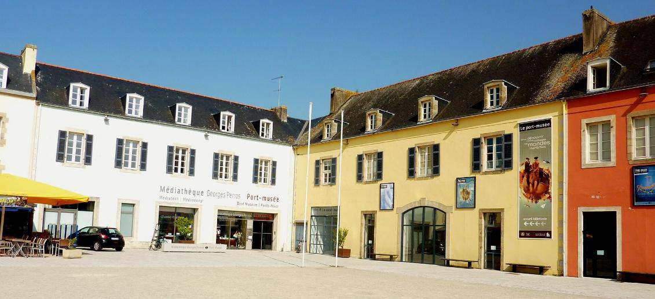
Le port-musée de Douarnenez et la médiathèque Georges-Perros.

Slide 29
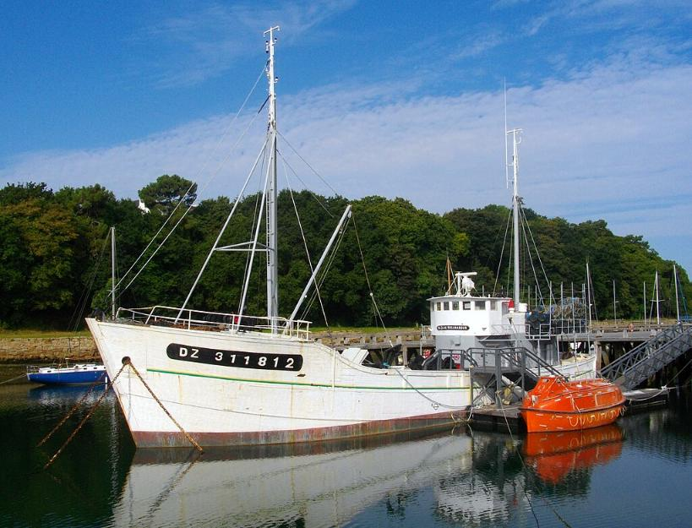
Le Notre-Dame de Rocamadour visitable jusqu'en 2013 au port-musée de Douarnenez.

Slide 30
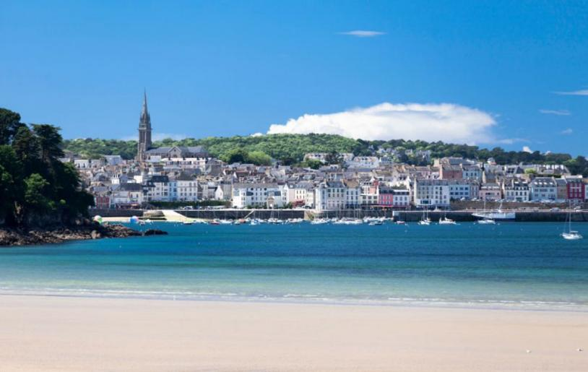
Lorient Vous A Présenté La Commune De Douarnenez Finistère
Les Images Et Le Son Du Net
Daniel

